Slide 1
Попова Лариса Анатольевна №238-127-765
«Построение графиков сложных функций»

Slide 2
Попова Лариса Анатольевна №238-127-765
«Построение графиков функций».
Цели урока:
образовательная: закрепить знания по формированию массивов данных в табличной форме, отработать навык построения диаграмм при построении графиков;
развивающая: познакомить со сложными графиками, развивать алгоритмическое мышление; умение применять полученные знания при решении задач; умение рассуждать; развивать познавательный интерес; познакомить со сложными графиками;
воспитательная: прививать учащимся навык самостоятельности в работе, воспитывать трудолюбие, чувство уважения к науке.

Slide 3
Попова Лариса Анатольевна №238-127-765
Вопросы
Назначение электронных таблиц, применение в каких отраслях жизни?
Перечислите основные функции электронных таблиц.
Что такое диаграмма и какие действия можно с ней?
Назовите основные типы диаграмм?
Как связана таблица и построенная диаграмма?
Какими способами можно включить Мастер диаграмм?
Какие основные типы ссылок вы знаете?
Назовите различия между относительными и абсолютными ссылками проявляются при копировании формулы из активной ячейки в другую ячейку?

Slide 4
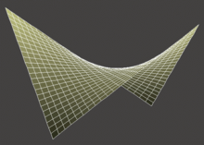
Попова Лариса Анатольевна №238-127-765
Параболоиды в мире
В технике
Параболоид вращения фокусирует пучок лучей,параллельный главной оси, в одну точкуЧасто используется свойство параболоида вращения собирать пучок лучей, параллельный главной оси, в одну точку — фокус, или, наоборот, формировать параллельный пучок излучения от находящегося в фокусе источника. На этом принципе основаны параболические антенны, телескопы-рефлекторы, прожекторы, автомобильные фары и т.д.
В литературе
Устройство, описанное в романе А. Н. Толстого «Гиперболоид инженера Гарина», должно было быть параболоидом
Материал из Википедии- свободной энциклопедии

Slide 5

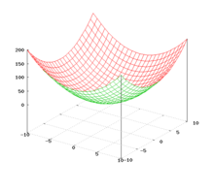
Попова Лариса Анатольевна №238-127-765
Эллипти́ческий параболо́ид — поверхность, описываемая функцией вида
,
где a и b параболоид представляет собой поверхность вращения, образованную вращением параболы вокруг вертикальной оси, проходящей через вершину данной параболодного знака. Поверхность описывается семейством параллельных парабол с ветвями, направленными вверх, вершины которых описывают параболу, с ветвями, также направленными вверх.
Если a = b то эллиптический.
Материал из Википедии- свободной энциклопедии

Slide 6
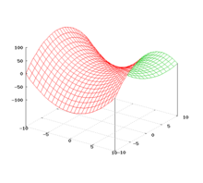

Попова Лариса Анатольевна №238-127-765
Гиперболи́ческий параболо́ид (называемый в строительстве «гипар») — седлообразная поверхность, описываемая в прямоугольной системе координат уравнением вида
Из второго представления видно, что гиперболический параболоид является линейчатой поверхностью.
Поверхность может быть образована движением параболы, ветви которой направлены вниз, по параболе, ветви которой направлены вверх, при условии, что первая парабола соприкасается со второй своей вершиной
Материал из Википедии- свободной энциклопедии

Slide 7
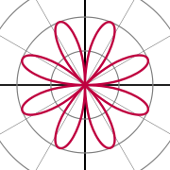
Попова Лариса Анатольевна №238-127-765
Полярная роза
Полярная роза — известная математическая кривая, похожая на цветок с лепестками. Она может быть определена простым уравнением в полярных координатах:
r(φ) = acos(kφ + θ₀)
Количество лепестков в данном случае определяется величиной k.
Материал из Википедии- свободной энциклопедии

Slide 8
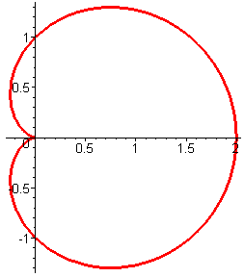
Попова Лариса Анатольевна №238-127-765
Кардиоида
Уравнение
r = (1 + cos j)
Материал из Википедии- свободной энциклопедии

Slide 9
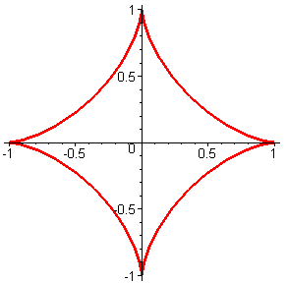
Попова Лариса Анатольевна №238-127-765
Астроида
Уравнения
x = cos³ t, y = sin³ t
Материал из Википедии- свободной энциклопедии

Slide 10
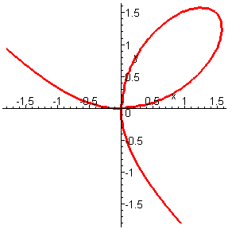
Попова Лариса Анатольевна №238-127-765
Декартов лист
Уравнение
x³ + y³ = 3xy
Материал из Википедии- свободной энциклопедии

Slide 11

Попова Лариса Анатольевна №238-127-765
Циклоид
Уравнения
x = t – sin t, y = 1 – cos t
Материал из Википедии- свободной энциклопедии

Slide 12
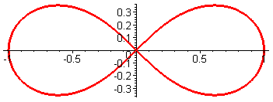
Попова Лариса Анатольевна №238-127-765
Декартов лист
Уравнение
r = (cos 2j)^{½}
Материал из Википедии- свободной энциклопедии

Slide 13
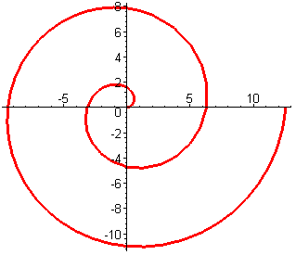
Попова Лариса Анатольевна №238-127-765
Спираль Архимеда
Уравнение
r = j
Материал из Википедии- свободной энциклопедии

Slide 14
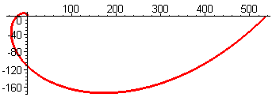
Попова Лариса Анатольевна №238-127-765
Логарифмическая спираль
Уравнение
r = e^{j}
Материал из Википедии- свободной энциклопедии

